Slide 1
ECCO
Editor e Compilador de Código Online
Fábio Moreira Blanco
Fernando Miçalli
William Okuyama
Orientador:
Jefferson Zanuto

Slide 2
Motivação
Muitos tipos de aplicação estão migrando para a web em busca de praticidade e, cada vez mais, de independência de plataforma.
Existe uma ausência de ferramentas de desenvolvimento/edição de software que sejam online, integradas e voltadas para o ensino.

Slide 3
Objetivos
Desenvolver, através do uso de tecnologias atuais, uma IDE online para desenvolvimento de software
Permitir que o uso da ferramenta seja efetuado por meio de um simples navegador web.

Slide 4
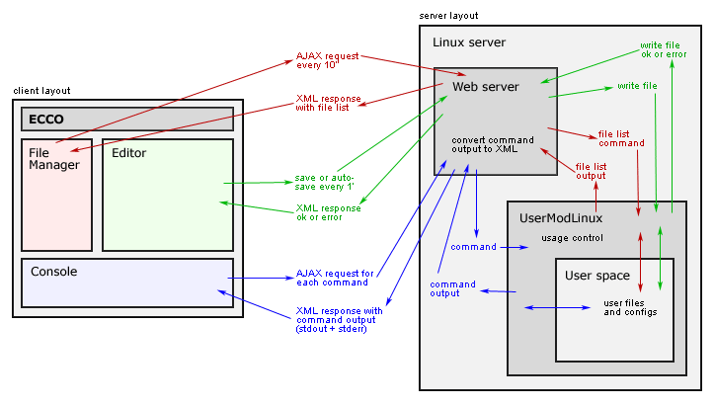
ECCO – Diagrama da Arquitetura

Slide 5
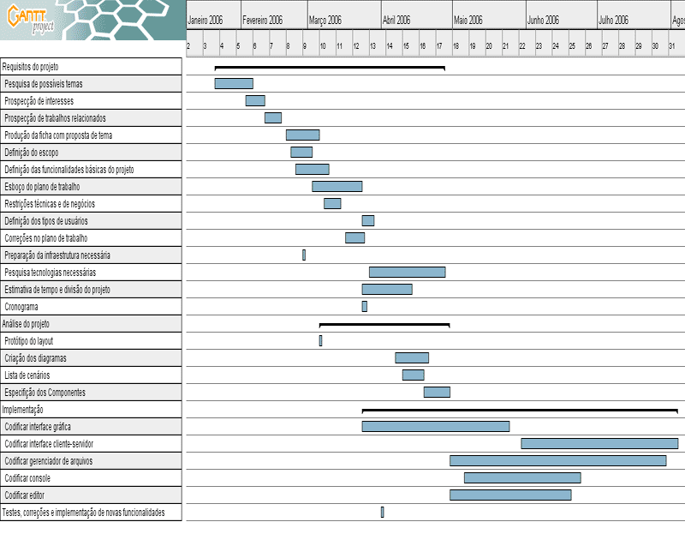
Cronograma

